Slide 1



BLDC Research
Motor System Identification & Transfer Function Derivation
Presenter: Lego Dai
Advisor: Ping-Lang Yen Ph.D.
16th January, 2026, Winter semester
RMML Meeting
Tzu-Yu Dai is with Biomechatronics Engineering, National Taiwan University, Taipei, Taiwan b12611017@ntu.edu.tw
Ping-Lang Yen is with Biomechatronics Engineering, National Taiwan University, Taipei, Taiwan plyen@ntu.edu.tw

Slide 2

硬體配置與數據採集架構
電源供應器：EA-PSI 9200-25 T (200V/25A) - 負責供電與電流/扭力錄製。
控制核心：Arduino Nano (發送 PWM 指令 / 讀取編碼器 RPM)。
通訊架構：
  PC 端 (Python) 紀錄 Arduino 轉速回授。
PC 端 (EA Power Control) 紀錄電壓與電流響應。
Arduino(可直接輸出5v邏輯訊號)
馬達狀態
PC紀錄數據
電力數據
電源供應器
控制訊號
電力
回授訊號(Hall)
控制算法(PID)
Driver
Motor
回授訊號(Hall)

Slide 3
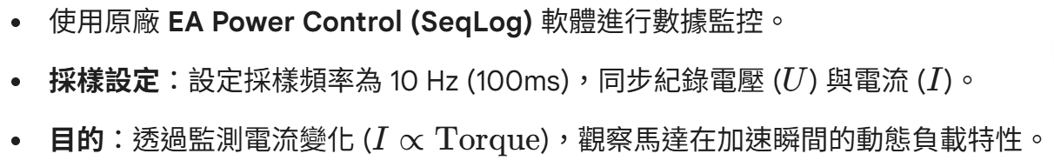
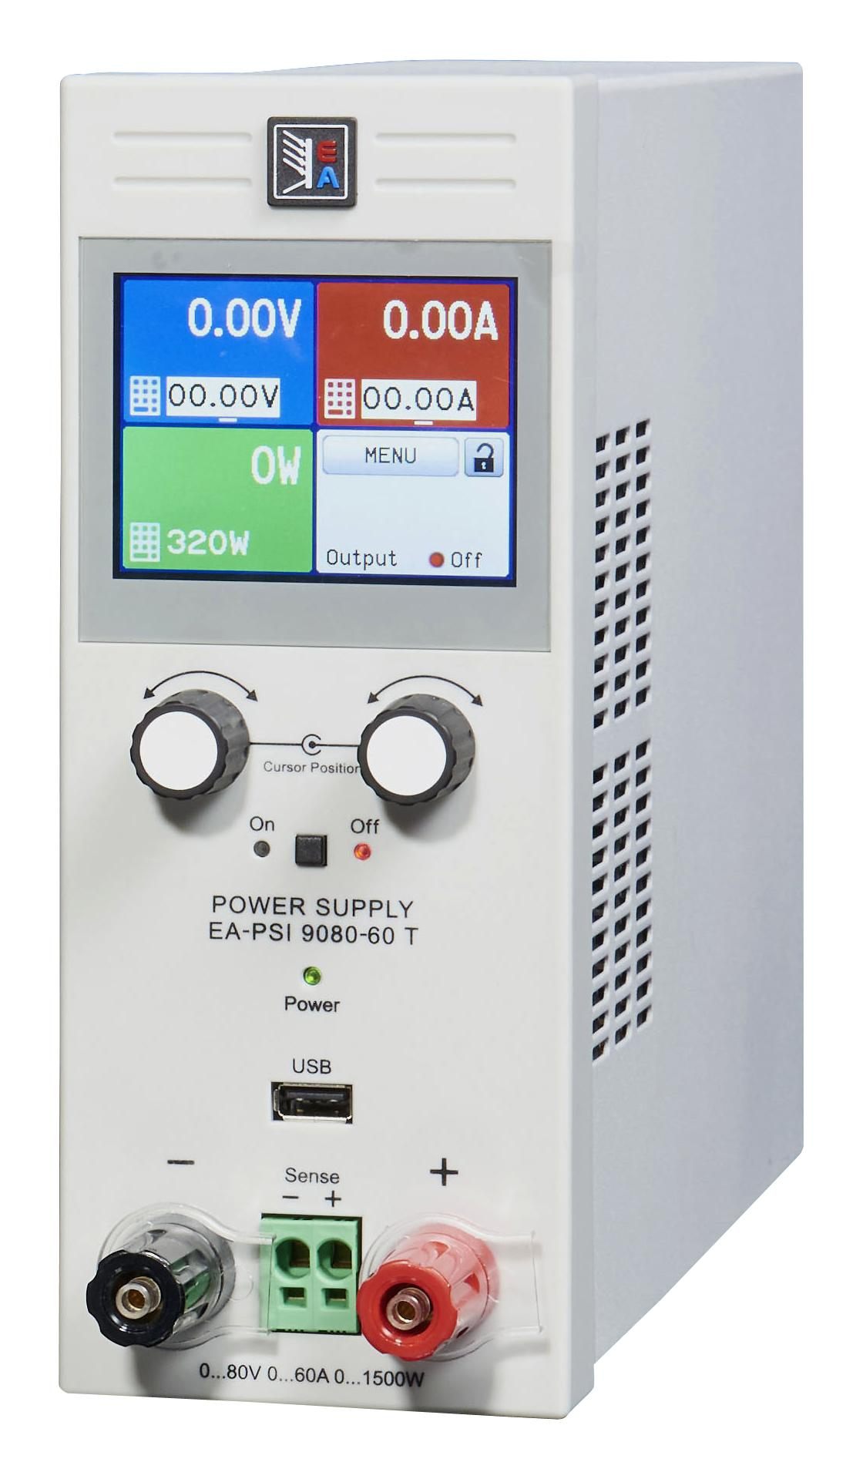
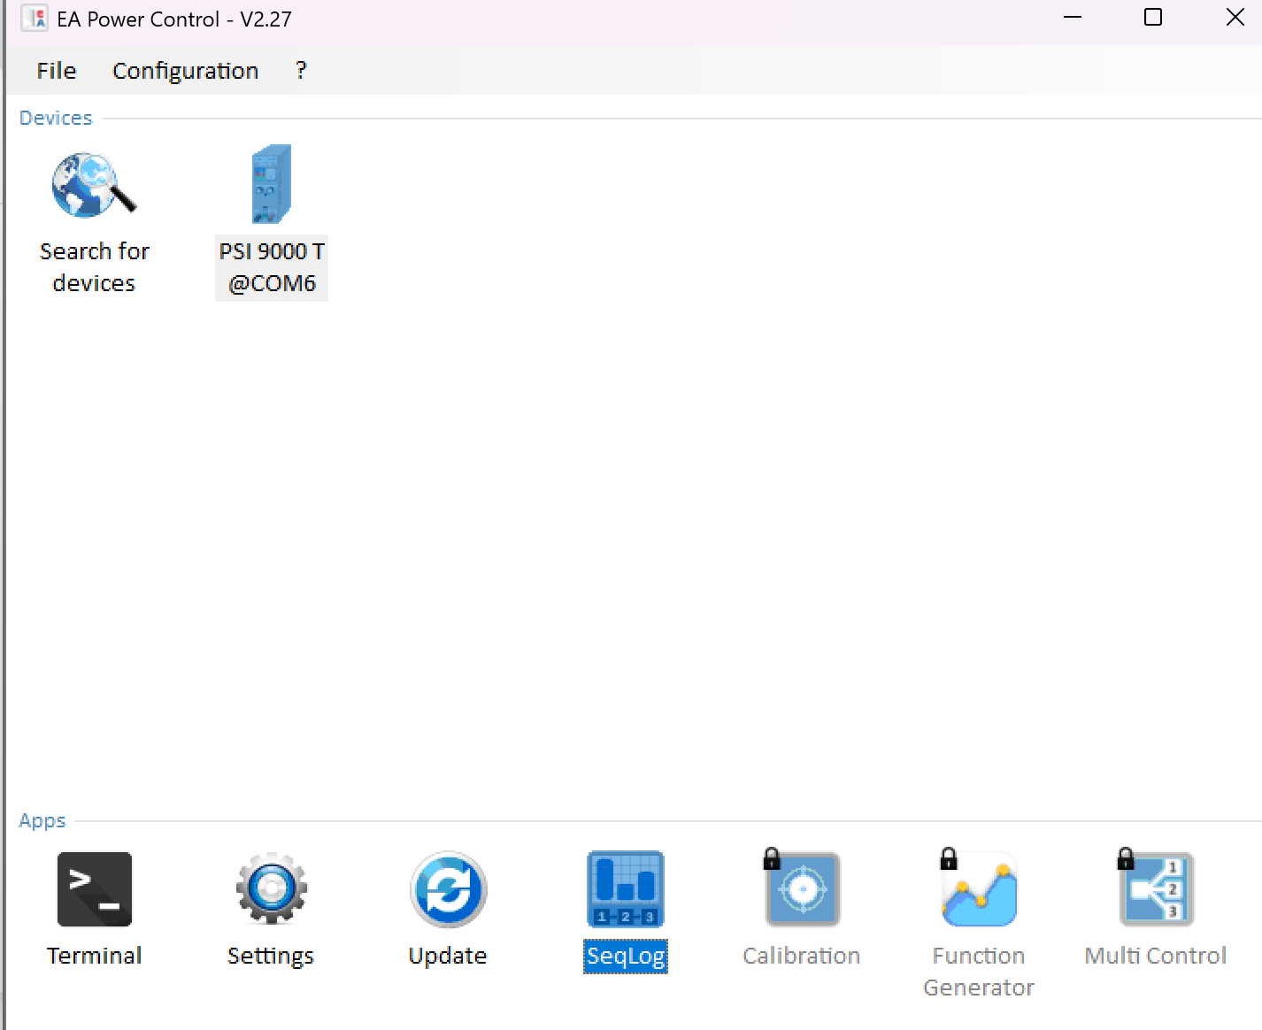
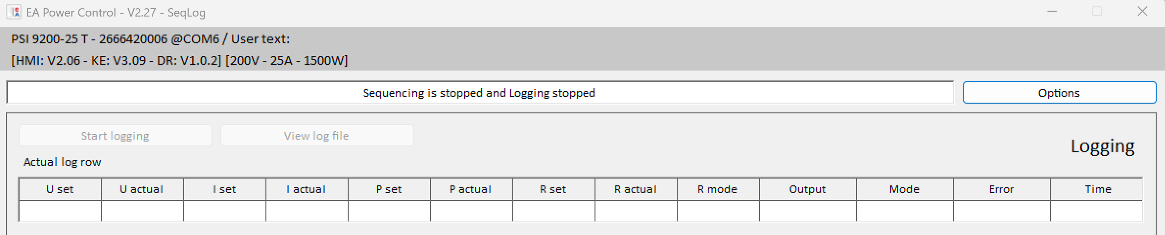
電源分析軟體應用

Slide 4
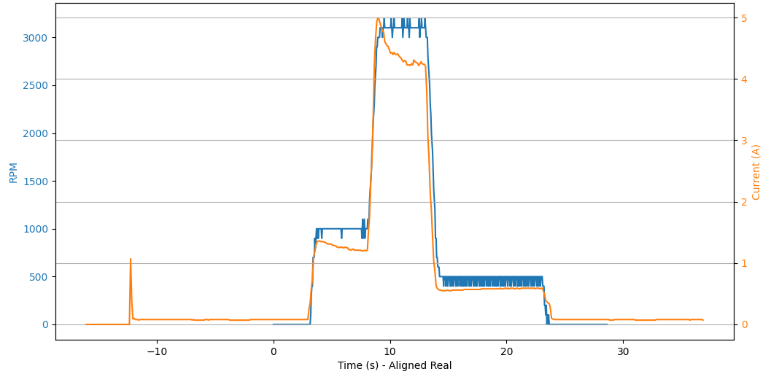
測試腳本與動態測試
測試腳本：靜止 -> 1000 RPM -> 3000 RPM (階梯訊號) -> 減速。
測試區間：由 1000 RPM 瞬間加速至 3000 RPM 的過程。
數據對齊：將 Arduino 的轉速數據與電源供應器的電流數據在時間軸上對齊，分析響應延遲。

Slide 5
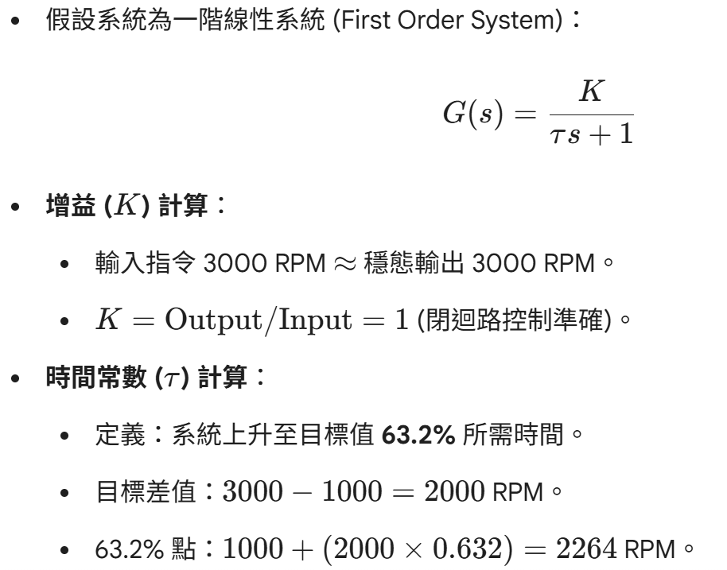
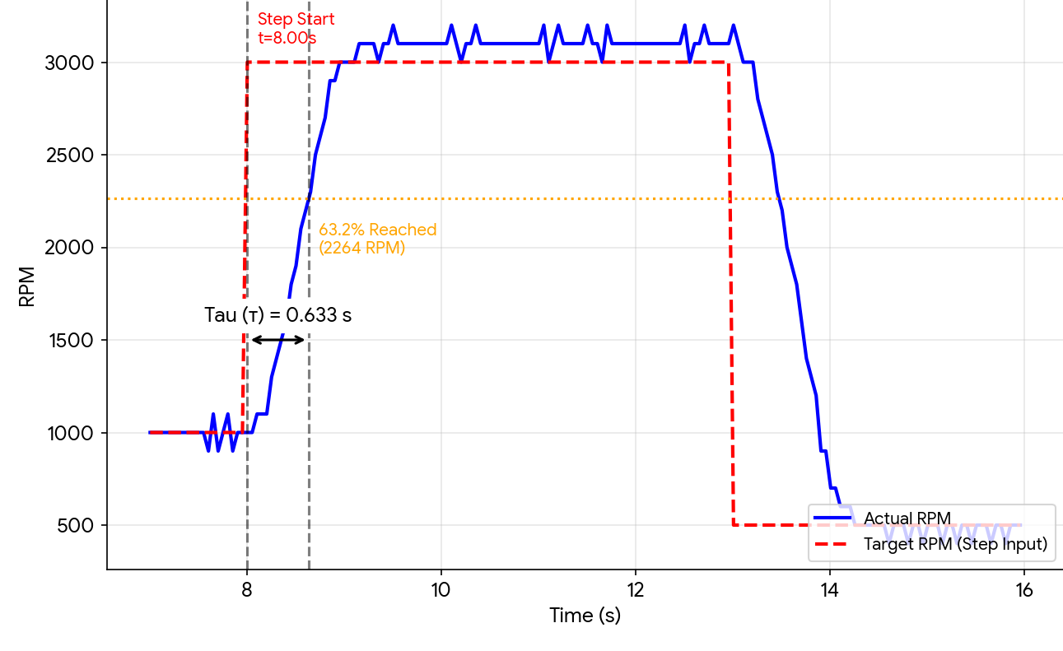
轉速演算法實現 (RPM Algorithm)
Step response plot

Slide 6
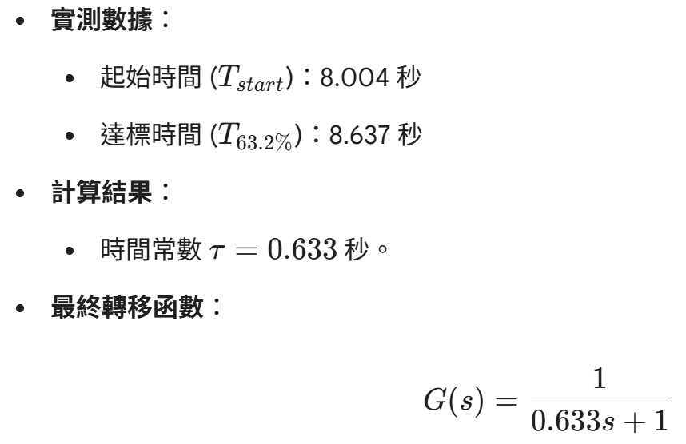
轉移函數結果驗證

Slide 7
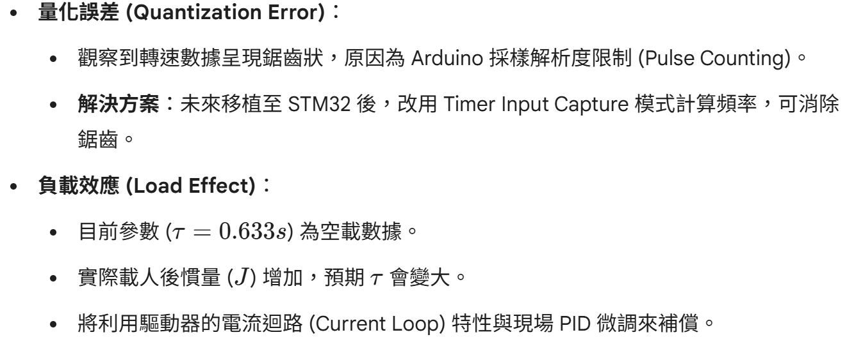
討論與誤差分析

Slide 8
預期成果與下一步
平台移植(正在學習中)：將 Arduino 驗證成功的邏輯 (中斷處理、狀態機) 移植至 STM32，提升運算效能以整合更多感測器。
系統整合：開發 ROS2 介面，接收上層導航電腦之 cmd_vel 指令。實現閉迴路速度控制，驗證在負載變化下轉速的穩定性

